Slide 1

Lab Book 2.0. Couplers
Student: Lidia Tórtola Juan y Raúl Salido Calatayud
URL: https://github.com/ltorjua/cifoin-lab2

Slide 2
Instructions General
SCRIPTS
From GitHub →
Fork the repo: https://github.com/cccanvas-upv/cifoin-lab2.git
Clone the repo using VSCode
Run the Jupyter Notebook:
COUPLERS_Student.ipynb
Cross-Sections to be studied:
w (width)
w (width)
h
(height)
Core
Core
h
(height)
MMI Body
g
(gap)
Cladding
Cladding
Directional coupler (DC)
Multimode Interference (MMI) coupler

Slide 3
Directional coupler

Slide 4

Learning outcome #1 – Directional coupler cross-section in GDSFactory
INSTRUCTOR:
Present Python and GDSFactory implementation of DC cross-section
Describe how to obtain the beating length $L_{π}$
Describe the outputs.
ALL EXAMPLE #1: waveguide width 1.2 µm, gap between waveguides 0.6 µm, deep wvg, wavelength start and end same 1.55 µm → all ”Run”
ALL: Follow instructor, that will show how to 1) plot mode, 2) explore the results (neff …)

Slide 5
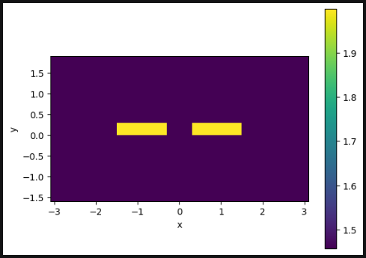
Learning outcome #1 – Directional coupler cross-section in GDSFactory
Document all your results (neff, plot fields of different modes, comparison between different polarizations…)
En este ejercicio se ha estudiado la sección transversal de un acoplador direccional. En primer lugar, se han definido los materiales: para el núcleo de las guías se ha usado nitruro de silicio, mientras que para la cubierta se ha usado óxido de silicio.
Al tratarse de un acoplador direccional, estará formado por 2 guías paralelas (con una anchura de 1200 nm y una altura de 300 nm) situadas a cierta distancia entre ellas, es por ello que también se ha definido un gap de 600 nm, el cual será la separación que habrá entre las dos. Dicho gap determinará el grado de acoplo que habrá entre las dos guías (se estudia en el ejercicio x).
Además, se han usado guías deep, por lo que su slab thickness es de 0 nm.

Slide 6
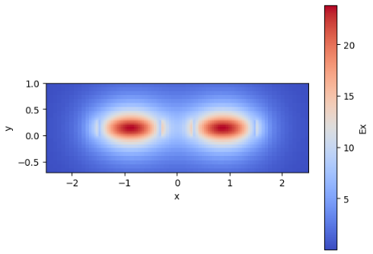
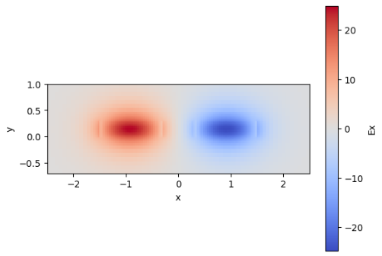
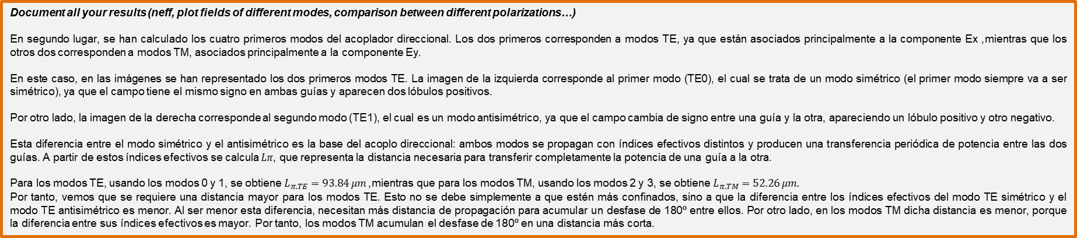
Learning outcome #1 – Directional coupler cross-section in GDSFactory
Document all your results (neff, plot fields of different modes, comparison between different polarizations…)
En segundo lugar, se han calculado los cuatro primeros modos del acoplador direccional. Los dos primeros corresponden a modos TE, ya que están asociados principalmente a la componente Ex, mientras que los otros dos corresponden a modos TM, asociados principalmente a la componente Ey.
En este caso, en las imágenes se han representado los dos primeros modos TE. La imagen de la izquierda corresponde al primer modo (TE0), el cual se trata de un modo simétrico (el primer modo siempre va a ser simétrico), ya que el campo tiene el mismo signo en ambas guías y aparecen dos lóbulos positivos.
Por otro lado, la imagen de la derecha corresponde al segundo modo (TE1), el cual es un modo antisimétrico, ya que el campo cambia de signo entre una guía y la otra, apareciendo un lóbulo positivo y otro negativo.
Esta diferencia entre el modo simétrico y el antisimétrico es la base del acoplo direccional: ambos modos se propagan con índices efectivos distintos y producen una transferencia periódica de potencia entre las dos guías. A partir de estos índices efectivos se calcula 𝐿𝜋, que representa la distancia necesaria para transferir completamente la potencia de una guía a la otra.
Para los modos TE, usando los modos 0 y 1, se obtiene $L_{π,TE}=93.84 μm$, mientras que para los modos TM, usando los modos 2 y 3, se obtiene $L_{π,TM}=52.26 μm.$
Por tanto, vemos que se requiere una distancia mayor para los modos TE. Esto no se debe simplemente a que estén más confinados, sino a que la diferencia entre los índices efectivos del modo TE simétrico y el modo TE antisimétrico es menor. Al ser menor esta diferencia, necesitan más distancia de propagación para acumular un desfase de 180º entre ellos. Por otro lado, en los modos TM dicha distancia es menor, porque la diferencia entre sus índices efectivos es mayor. Por tanto, los modos TM acumulan el desfase de 180º en una distancia más corta.

Slide 7
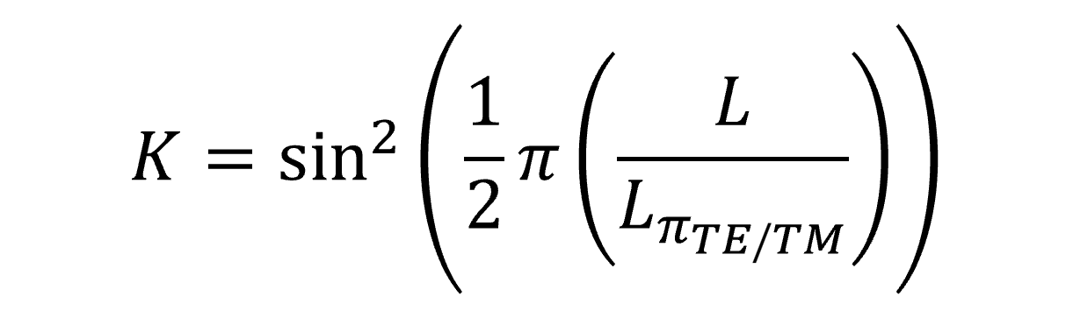
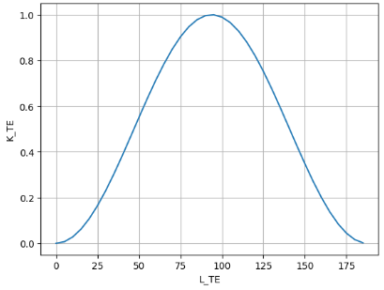
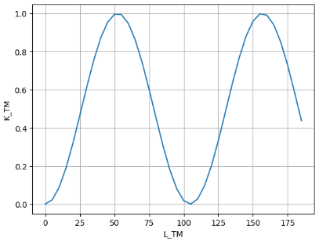
Learning outcome #2 – Directional coupler length and coupling coefficient Wavelength 1.5 µm – width 1.2 µm – gap 0.6 µm – thickness 300 nm

Slide 8
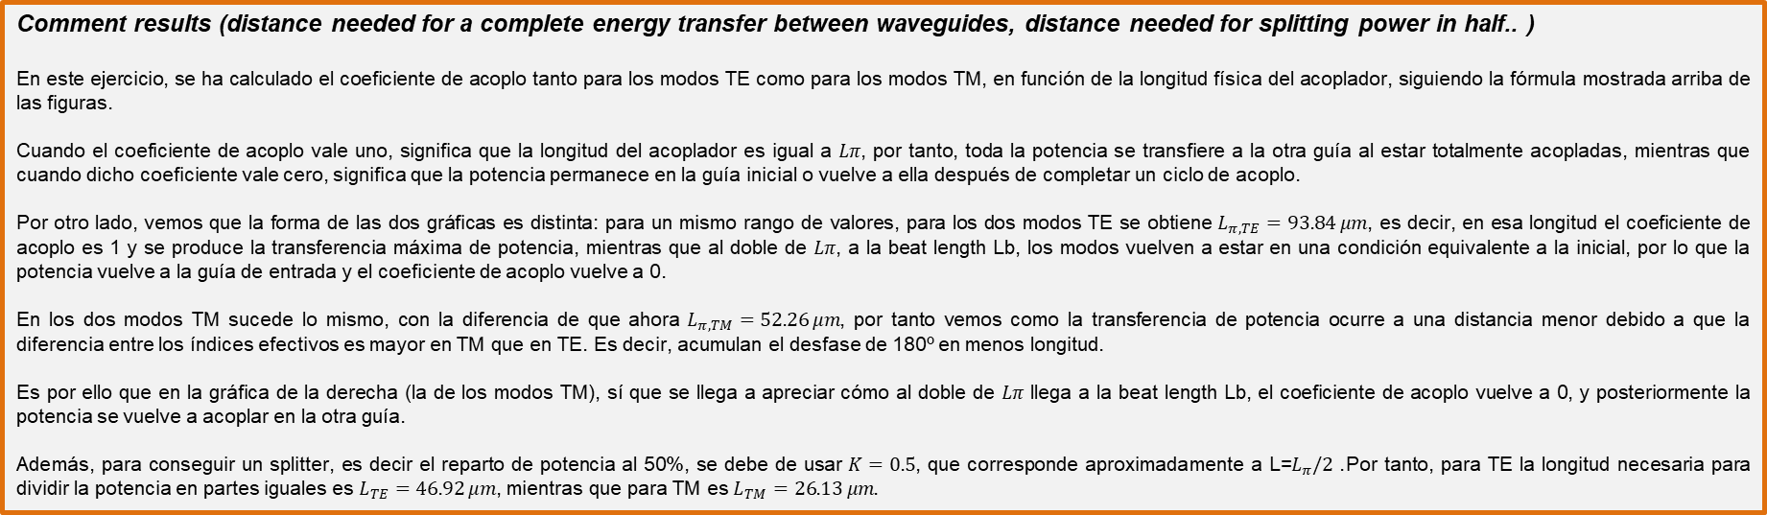
Learning outcome #2 – Directional coupler length and coupling coefficient Wavelength 1.5 µm – width 1.2 µm – gap 0.6 µm – thickness 300 nm
Comment results (distance needed for a complete energy transfer between waveguides, distance needed for splitting power in half.. )
En este ejercicio, se ha calculado el coeficiente de acoplo tanto para los modos TE como para los modos TM, en función de la longitud física del acoplador, siguiendo la fórmula mostrada arriba de las figuras.
Cuando el coeficiente de acoplo vale uno, significa que la longitud del acoplador es igual a 𝐿𝜋, por tanto, toda la potencia se transfiere a la otra guía al estar totalmente acopladas, mientras que cuando dicho coeficiente vale cero, significa que la potencia permanece en la guía inicial o vuelve a ella después de completar un ciclo de acoplo.
Por otro lado, vemos que la forma de las dos gráficas es distinta: para un mismo rango de valores, para los dos modos TE se obtiene $L_{π,TE}=93.84 μm$, es decir, en esa longitud el coeficiente de acoplo es 1 y se produce la transferencia máxima de potencia, mientras que al doble de 𝐿𝜋, a la beat length Lb, los modos vuelven a estar en una condición equivalente a la inicial, por lo que la potencia vuelve a la guía de entrada y el coeficiente de acoplo vuelve a 0.
En los dos modos TM sucede lo mismo, con la diferencia de que ahora $L_{π,TM}=52.26 μm$, por tanto vemos como la transferencia de potencia ocurre a una distancia menor debido a que la diferencia entre los índices efectivos es mayor en TM que en TE. Es decir, acumulan el desfase de 180º en menos longitud.
Es por ello que en la gráfica de la derecha (la de los modos TM), sí que se llega a apreciar cómo al doble de 𝐿𝜋 llega a la beat length Lb, el coeficiente de acoplo vuelve a 0, y posteriormente la potencia se vuelve a acoplar en la otra guía.
Además, para conseguir un splitter, es decir el reparto de potencia al 50%, se debe de usar $K=0.5$, que corresponde aproximadamente a L=$L_{π}/2$. Por tanto, para TE la longitud necesaria para dividir la potencia en partes iguales es $L_{TE}=46.92 μm$, mientras que para TM es $L_{TM}=26.13 μm$.

Slide 9
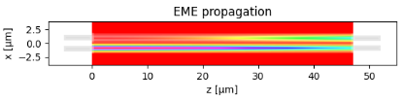
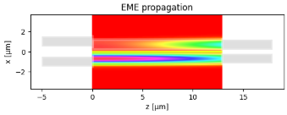

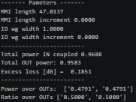
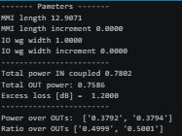
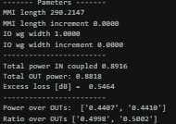
Learning outcome #3 – 2x2 Directional Coupler Wavelength 1.55 µm – Sweep gaps between 0.2 and 1.2 µm in steps of 0.2 µm

Slide 10
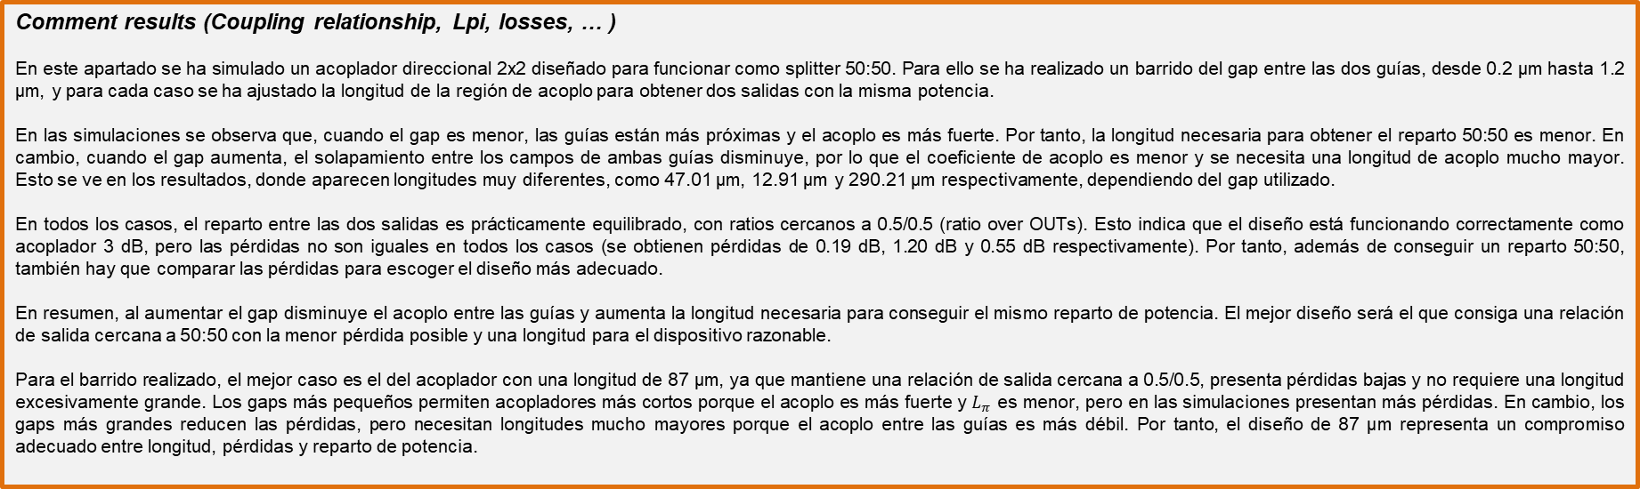
Learning outcome #3 – 2x2 Directional Coupler Wavelength 1.55 µm – Sweep gaps between 0.2 and 1.2 µm in steps of 0.2 µm
Comment results (Coupling relationship, Lpi, losses, … )
En este apartado se ha simulado un acoplador direccional 2x2 diseñado para funcionar como splitter 50:50. Para ello se ha realizado un barrido del gap entre las dos guías, desde 0.2 µm hasta 1.2 µm, y para cada caso se ha ajustado la longitud de la región de acoplo para obtener dos salidas con la misma potencia.
En las simulaciones se observa que, cuando el gap es menor, las guías están más próximas y el acoplo es más fuerte. Por tanto, la longitud necesaria para obtener el reparto 50:50 es menor. En cambio, cuando el gap aumenta, el solapamiento entre los campos de ambas guías disminuye, por lo que el coeficiente de acoplo es menor y se necesita una longitud de acoplo mucho mayor. Esto se ve en los resultados, donde aparecen longitudes muy diferentes, como 47.01 µm, 12.91 µm y 290.21 µm respectivamente, dependiendo del gap utilizado.
En todos los casos, el reparto entre las dos salidas es prácticamente equilibrado, con ratios cercanos a 0.5/0.5 (ratio over OUTs). Esto indica que el diseño está funcionando correctamente como acoplador 3 dB, pero las pérdidas no son iguales en todos los casos (se obtienen pérdidas de 0.19 dB, 1.20 dB y 0.55 dB respectivamente). Por tanto, además de conseguir un reparto 50:50, también hay que comparar las pérdidas para escoger el diseño más adecuado.
En resumen, al aumentar el gap disminuye el acoplo entre las guías y aumenta la longitud necesaria para conseguir el mismo reparto de potencia. El mejor diseño será el que consiga una relación de salida cercana a 50:50 con la menor pérdida posible y una longitud para el dispositivo razonable.
Para el barrido realizado, el mejor caso es el del acoplador con una longitud de 87 µm, ya que mantiene una relación de salida cercana a 0.5/0.5, presenta pérdidas bajas y no requiere una longitud excesivamente grande. Los gaps más pequeños permiten acopladores más cortos porque el acoplo es más fuerte y $L_{π}$ es menor, pero en las simulaciones presentan más pérdidas. En cambio, los gaps más grandes reducen las pérdidas, pero necesitan longitudes mucho mayores porque el acoplo entre las guías es más débil. Por tanto, el diseño de 87 µm representa un compromiso adecuado entre longitud, pérdidas y reparto de potencia.

Slide 11
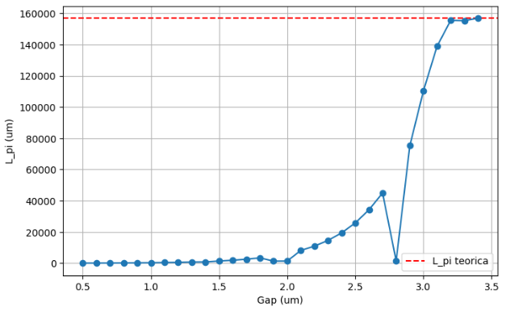
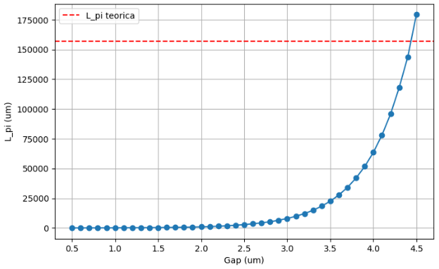
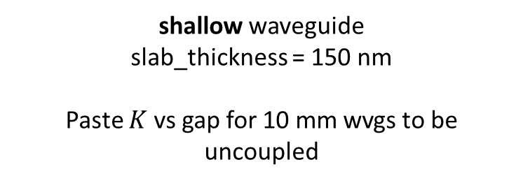
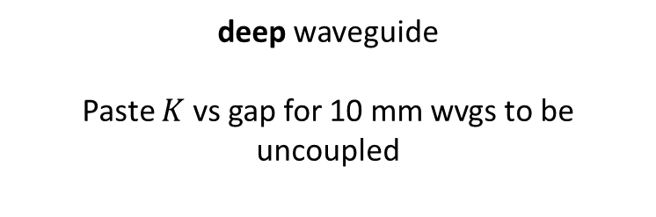
Learning outcome #4 – Parallel uncoupled waveguides – TE0 mode Wavelength 1.55 µm, width 1.0 µm, gap to be found for uncoupled wvgs
deep waveguide
Paste $K$ vs gap for 10 mm wvgs to be uncoupled
shallow waveguide
slab_thickness = 150 nm
Paste $K$ vs gap for 10 mm wvgs to be uncoupled

Slide 12
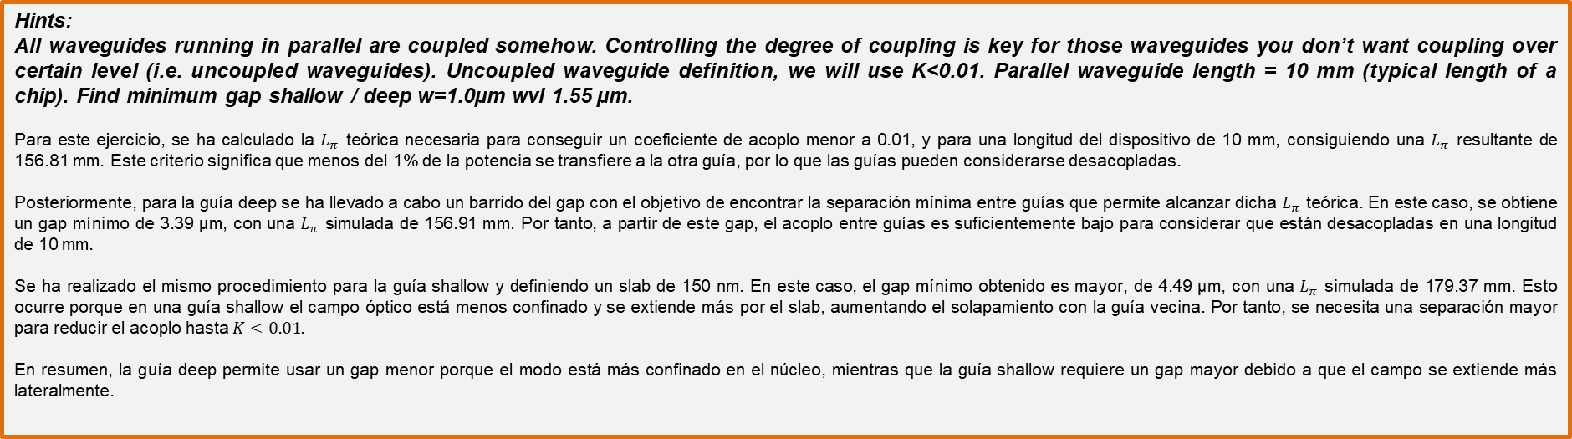
Learning outcome #4 – Parallel uncoupled waveguides – TE0 mode Wavelength 1.55 µm, width 1.0 µm, gap to be found for uncoupled wvgs
Hints:
All waveguides running in parallel are coupled somehow. Controlling the degree of coupling is key for those waveguides you don’t want coupling over certain level (i.e. uncoupled waveguides). Uncoupled waveguide definition, we will use K<0.01. Parallel waveguide length = 10 mm (typical length of a chip). Find minimum gap shallow / deep w=1.0µm wvl 1.55 µm.
Para este ejercicio, se ha calculado la $L_{π}$ teórica necesaria para conseguir un coeficiente de acoplo menor a 0.01, y para una longitud del dispositivo de 10 mm, consiguiendo una $L_{π}$ resultante de 156.81 mm. Este criterio significa que menos del 1% de la potencia se transfiere a la otra guía, por lo que las guías pueden considerarse desacopladas.
Posteriormente, para la guía deep se ha llevado a cabo un barrido del gap con el objetivo de encontrar la separación mínima entre guías que permite alcanzar dicha $L_{π}$ teórica. En este caso, se obtiene un gap mínimo de 3.39 µm, con una $L_{π}$ simulada de 156.91 mm. Por tanto, a partir de este gap, el acoplo entre guías es suficientemente bajo para considerar que están desacopladas en una longitud de 10 mm.
Se ha realizado el mismo procedimiento para la guía shallow y definiendo un slab de 150 nm. En este caso, el gap mínimo obtenido es mayor, de 4.49 µm, con una $L_{π}$ simulada de 179.37 mm. Esto ocurre porque en una guía shallow el campo óptico está menos confinado y se extiende más por el slab, aumentando el solapamiento con la guía vecina. Por tanto, se necesita una separación mayor para reducir el acoplo hasta $K<0.01$.
En resumen, la guía deep permite usar un gap menor porque el modo está más confinado en el núcleo, mientras que la guía shallow requiere un gap mayor debido a que el campo se extiende más lateralmente.

Slide 13
Multimode Interferometer (MMI) Coupler

Slide 14

Learning outcome #5 – Multimode Interference (MMI) Coupler cross-section
INSTRUCTOR:
Present Python and GDSFactory implementation of DC cross-section
Describe how to obtain the length $L_{π}$
Describe the outputs.
ALL EXAMPLE #2: waveguide width 12 µm, gap between waveguides 0.6 µm, deep wvg, wavelength start and end same 1.55 µm → all ”Run”
ALL: Follow instructor, that will show how to 1) plot mode, 2) explore the results (neff …)

Slide 15
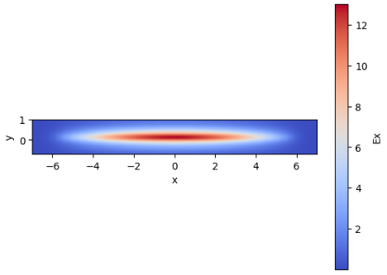
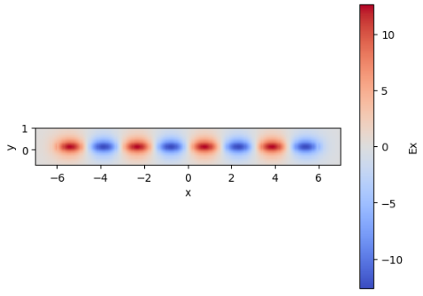
Learning outcome #5 – Multimode Interference (MMI) Coupler cross-section

Slide 16
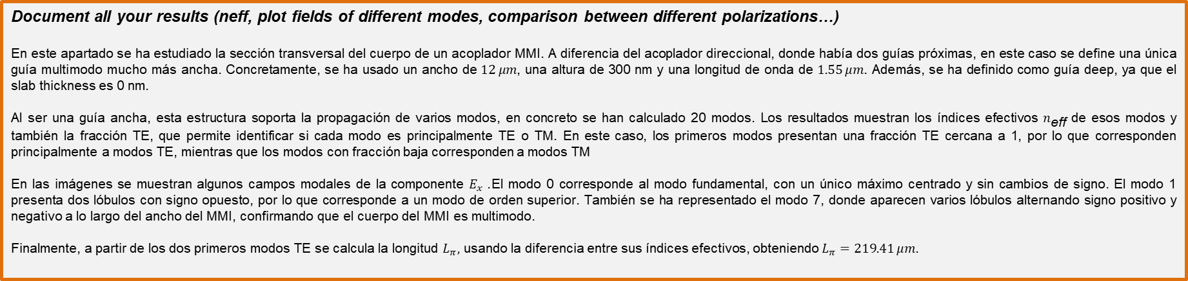
Learning outcome #5 – Multimode Interference (MMI) Coupler cross-section
Document all your results (neff, plot fields of different modes, comparison between different polarizations…)
En este apartado se ha estudiado la sección transversal del cuerpo de un acoplador MMI. A diferencia del acoplador direccional, donde había dos guías próximas, en este caso se define una única guía multimodo mucho más ancha. Concretamente, se ha usado un ancho de $12 μm$, una altura de 300 nm y una longitud de onda de $1.55 μm$. Además, se ha definido como guía deep, ya que el slab thickness es 0 nm.
Al ser una guía ancha, esta estructura soporta la propagación de varios modos, en concreto se han calculado 20 modos. Los resultados muestran los índices efectivos $n_{\text{eff}}$ de esos modos y también la fracción TE, que permite identificar si cada modo es principalmente TE o TM. En este caso, los primeros modos presentan una fracción TE cercana a 1, por lo que corresponden principalmente a modos TE, mientras que los modos con fracción baja corresponden a modos TM
En las imágenes se muestran algunos campos modales de la componente $E_{x}$. El modo 0 corresponde al modo fundamental, con un único máximo centrado y sin cambios de signo. El modo 1 presenta dos lóbulos con signo opuesto, por lo que corresponde a un modo de orden superior. También se ha representado el modo 7, donde aparecen varios lóbulos alternando signo positivo y negativo a lo largo del ancho del MMI, confirmando que el cuerpo del MMI es multimodo.
Finalmente, a partir de los dos primeros modos TE se calcula la longitud $L_{π},$ usando la diferencia entre sus índices efectivos, obteniendo $L_{π}=219.41 μm$.

Slide 17
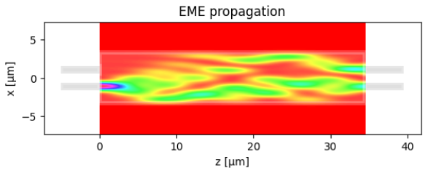
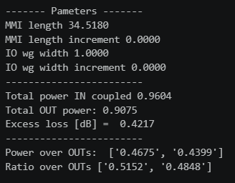
Learning outcome #6 – 6.1 2x2 Multimode Interference Coupler Wavelength 1.55 µm, wMMI = 6.6 µm

Slide 18
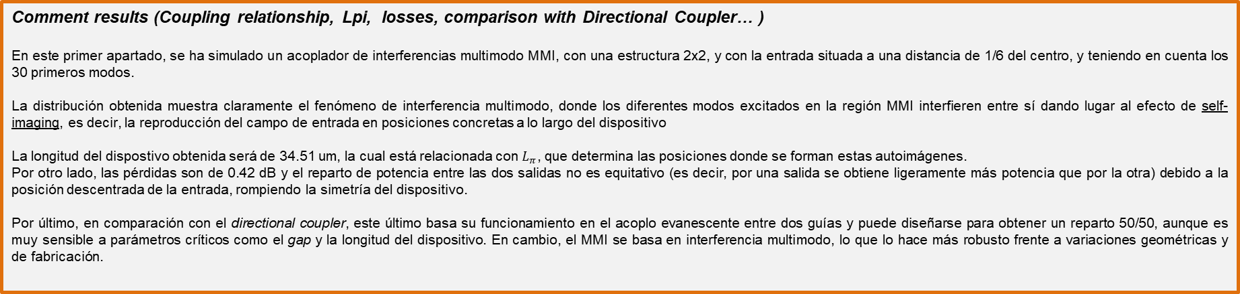
Learning outcome #6 – 6.1 2x2 Multimode Interference Coupler Wavelength 1.55 µm, wMMI = 6.6 µm
Comment results (Coupling relationship, Lpi, losses, comparison with Directional Coupler… )
En este primer apartado, se ha simulado un acoplador de interferencias multimodo MMI, con una estructura 2x2, y con la entrada situada a una distancia de 1/6 del centro, y teniendo en cuenta los 30 primeros modos.
La distribución obtenida muestra claramente el fenómeno de interferencia multimodo, donde los diferentes modos excitados en la región MMI interfieren entre sí dando lugar al efecto de self-imaging, es decir, la reproducción del campo de entrada en posiciones concretas a lo largo del dispositivo
La longitud del dispostivo obtenida será de 34.51 um, la cual está relacionada con $L_{π}$, que determina las posiciones donde se forman estas autoimágenes.
Por otro lado, las pérdidas son de 0.42 dB y el reparto de potencia entre las dos salidas no es equitativo (es decir, por una salida se obtiene ligeramente más potencia que por la otra) debido a la posición descentrada de la entrada, rompiendo la simetría del dispositivo.
Por último, en comparación con el directional coupler, este último basa su funcionamiento en el acoplo evanescente entre dos guías y puede diseñarse para obtener un reparto 50/50, aunque es muy sensible a parámetros críticos como el gap y la longitud del dispositivo. En cambio, el MMI se basa en interferencia multimodo, lo que lo hace más robusto frente a variaciones geométricas y de fabricación.

Slide 19

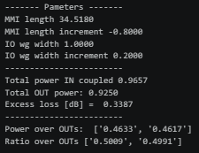
Learning outcome #6.2 – 2x2 Multimode Interference Coupler - Optimization Wavelength 1.55 µm, wMMI = 6.6 µm
Comment results
En este caso, se ha realizado una optimización manual del acoplador, ajustando los parámetros dy y dL_MMI para mejorar el reparto de potencia entre las salidas y reducir las pérdidas.
Tras varias iteraciones, se ha conseguido un reparto de potencia prácticamente equitativo (0.5/0.49), con unas pérdidas de 0.33 dB. Este resultado se obtiene para valores de dy = 0.09 y dL_MMI = -0.8. Se observa que pequeños ajustes en la posición de las guías (dy) permiten mejorar la simetría del acoplo, mientras que la longitud efectiva del MMI (dL_MMI) influye en la formación de las autoimágenes, afectando directamente al reparto de potencia en las salidas.

Slide 20
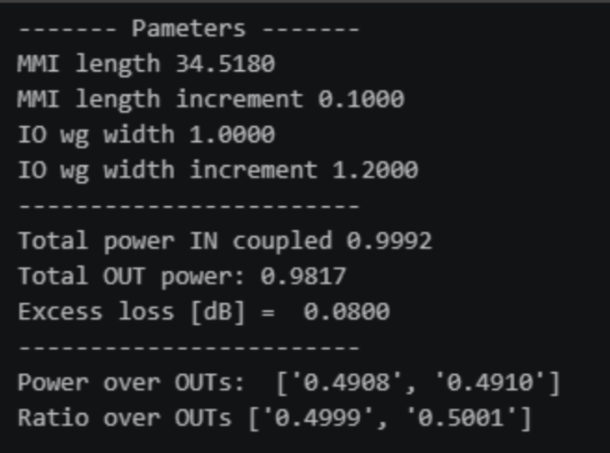
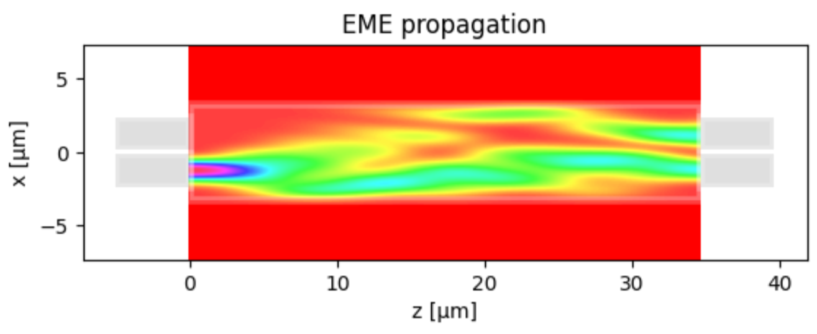
Learning outcome #6.3 – 2x2 Multimode Interference Coupler – Optimization (II) Wavelength 1.55 µm, wMMI = 6.6 µm

Slide 21
Learning outcome #6.3 – 2x2 Multimode Interference Coupler – Optimization (II) Wavelength 1.55 µm, wMMI = 6.6 µm
Comment results
En este último apartado se ha llevado a cabo una optimización mas avanzada del acoplador MMI, combinando la optimización manual del parámetros geométricos con la modificación del ancho de las guías de entrada y salida. En concreto, se ha usado un incremento de ancho de 1.2 um, junto con valores de dy = 0.15, y dL_MMI = 0.1.
Este cambio en el ancho de las guías y del ajuste de los parámetros geométricos implica una modificación de los modos propagados en la estructura, lo que permite mejorar el acoplo y optimizar la interferencia dentro del MMI. Como resultado, se ha obtenido una distribución de potencia prácticamente equitativa entre las salidas (0.5 / 0.5) y unas pérdidas reducidas de aproximadamente 0.08 dB, cumpliendo así con las especificaciones requeridas.
Por último, se observa que el aumento del ancho de las guías contribuye principalmente a la reducción de las pérdidas del dispositivo, mientras que el reparto de potencia entre las salidas depende en mayor medida de los parámetros dy y dL_MMI, siendo especialmente sensible al valor de dy.

Slide 22
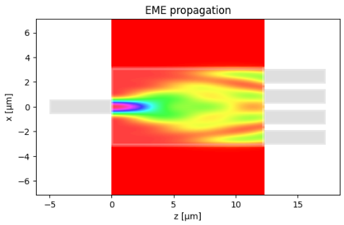
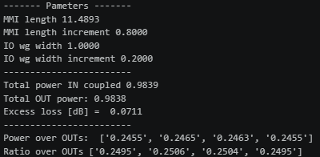
Learning outcome #7 – 1x4 Multimode Interference Coupler Wavelength 1.55 µm, wMMI = 6.2 µm

Slide 23
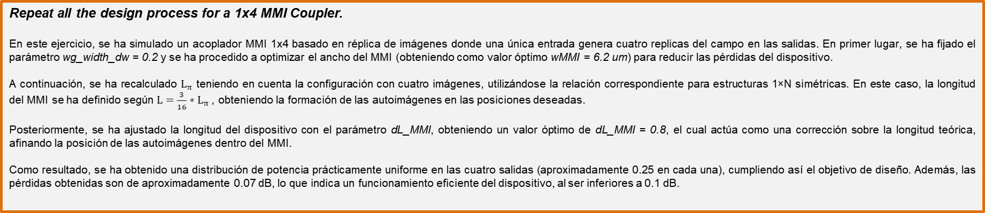
Learning outcome #7 – 1x4 Multimode Interference Coupler Wavelength 1.55 µm, wMMI = 6.2 µm
Repeat all the design process for a 1x4 MMI Coupler.
En este ejercicio, se ha simulado un acoplador MMI 1x4 basado en réplica de imágenes donde una única entrada genera cuatro replicas del campo en las salidas. En primer lugar, se ha fijado el parámetro wg_width_dw = 0.2 y se ha procedido a optimizar el ancho del MMI (obteniendo como valor óptimo wMMI = 6.2 um) para reducir las pérdidas del dispositivo.
A continuación, se ha recalculado $L_{π}$ teniendo en cuenta la configuración con cuatro imágenes, utilizándose la relación correspondiente para estructuras 1×N simétricas. En este caso, la longitud del MMI se ha definido según $L=\frac{3}{16}{∗L}_{π}$, obteniendo la formación de las autoimágenes en las posiciones deseadas.
Posteriormente, se ha ajustado la longitud del dispositivo con el parámetro dL_MMI, obteniendo un valor óptimo de dL_MMI = 0.8, el cual actúa como una corrección sobre la longitud teórica, afinando la posición de las autoimágenes dentro del MMI.
Como resultado, se ha obtenido una distribución de potencia prácticamente uniforme en las cuatro salidas (aproximadamente 0.25 en cada una), cumpliendo así el objetivo de diseño. Además, las pérdidas obtenidas son de aproximadamente 0.07 dB, lo que indica un funcionamiento eficiente del dispositivo, al ser inferiores a 0.1 dB.

Slide 24
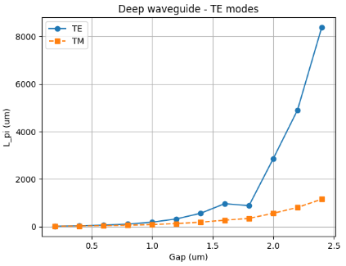
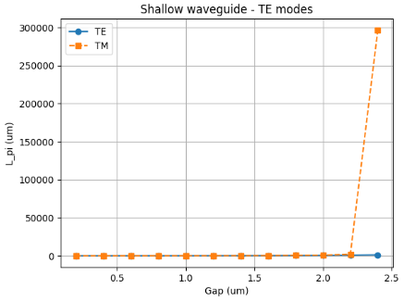
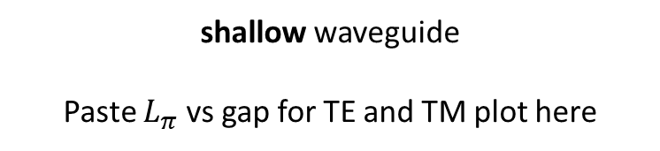
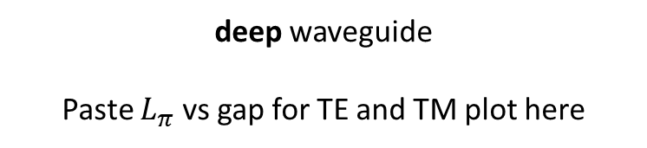
Extra #1 – Directional coupler gap dependence Wavelength 1.55 µm, width 1.0 µm, gap 0.2-2.4 µm (step 0.2 µm)
deep waveguide
Paste $L_{π}$ vs gap for TE and TM plot here
shallow waveguide
Paste $L_{π}$ vs gap for TE and TM plot here

Slide 25
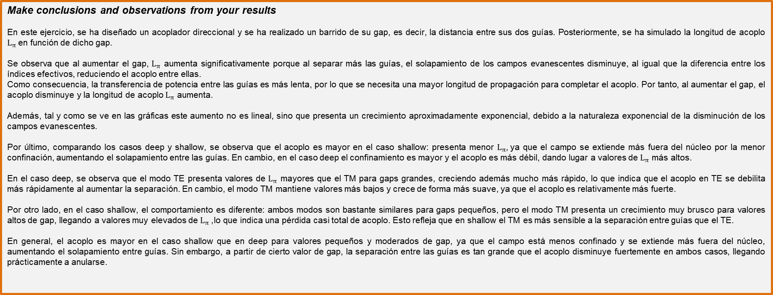
Extra #1 – Directional coupler gap dependence Wavelength 1.55 µm, width 1.0 µm, gap 0.2-2.4 µm (step 0.2 µm)
Make conclusions and observations from your results
En este ejercicio, se ha diseñado un acoplador direccional y se ha realizado un barrido de su gap, es decir, la distancia entre sus dos guías. Posteriormente, se ha simulado la longitud de acoplo $L_{π }$en función de dicho gap.
Se observa que al aumentar el gap, $L_{π}$ aumenta significativamente porque al separar más las guías, el solapamiento de los campos evanescentes disminuye, al igual que la diferencia entre los índices efectivos, reduciendo el acoplo entre ellas.
Como consecuencia, la transferencia de potencia entre las guías es más lenta, por lo que se necesita una mayor longitud de propagación para completar el acoplo. Por tanto, al aumentar el gap, el acoplo disminuye y la longitud de acoplo $L_{π}$ aumenta.
Además, tal y como se ve en las gráficas este aumento no es lineal, sino que presenta un crecimiento aproximadamente exponencial, debido a la naturaleza exponencial de la disminución de los campos evanescentes.
Por último, comparando los casos deep y shallow, se observa que el acoplo es mayor en el caso shallow: presenta menor $L_{π},$ya que el campo se extiende más fuera del núcleo por la menor confinación, aumentando el solapamiento entre las guías. En cambio, en el caso deep el confinamiento es mayor y el acoplo es más débil, dando lugar a valores de $L_{π}$ más altos.
En el caso deep, se observa que el modo TE presenta valores de $L_{π}$ mayores que el TM para gaps grandes, creciendo además mucho más rápido, lo que indica que el acoplo en TE se debilita más rápidamente al aumentar la separación. En cambio, el modo TM mantiene valores más bajos y crece de forma más suave, ya que el acoplo es relativamente más fuerte.
Por otro lado, en el caso shallow, el comportamiento es diferente: ambos modos son bastante similares para gaps pequeños, pero el modo TM presenta un crecimiento muy brusco para valores altos de gap, llegando a valores muy elevados de $L_{π}$, lo que indica una pérdida casi total de acoplo. Esto refleja que en shallow el TM es más sensible a la separación entre guías que el TE.
En general, el acoplo es mayor en el caso shallow que en deep para valores pequeños y moderados de gap, ya que el campo está menos confinado y se extiende más fuera del núcleo, aumentando el solapamiento entre guías. Sin embargo, a partir de cierto valor de gap, la separación entre las guías es tan grande que el acoplo disminuye fuertemente en ambos casos, llegando prácticamente a anularse.

Slide 26
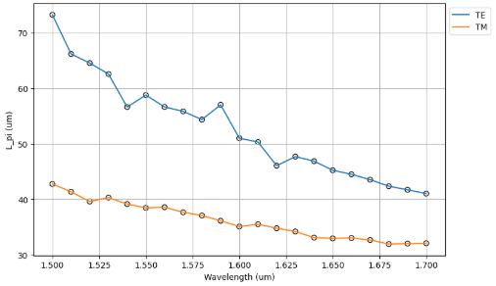
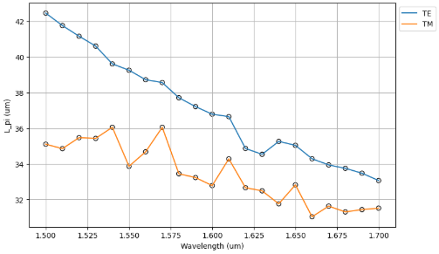
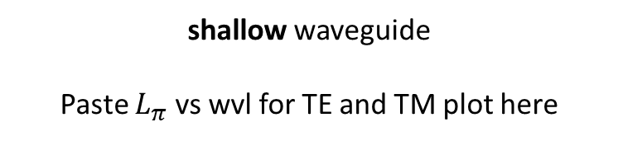
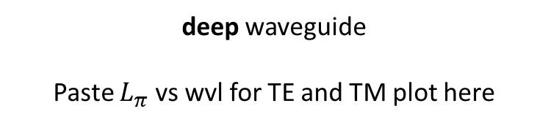
Extra #2 – Directional wavelength dependence Wavelengths from 1.5 to 1.7 µm, gap = 0.6 µm, width 1.0 µm
deep waveguide
Paste $L_{π}$ vs wvl for TE and TM plot here
shallow waveguide
Paste $L_{π}$ vs wvl for TE and TM plot here

Slide 27
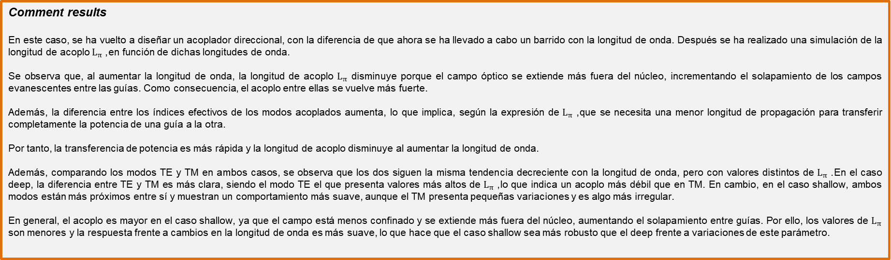
Extra #2 – Directional wavelength dependence Wavelengths from 1.5 to 1.7 µm, gap = 0.6 µm, width 1.0 µm
Comment results
En este caso, se ha vuelto a diseñar un acoplador direccional, con la diferencia de que ahora se ha llevado a cabo un barrido con la longitud de onda. Después se ha realizado una simulación de la longitud de acoplo $L_{π}$, en función de dichas longitudes de onda.
Se observa que, al aumentar la longitud de onda, la longitud de acoplo $L_{π}$ disminuye porque el campo óptico se extiende más fuera del núcleo, incrementando el solapamiento de los campos evanescentes entre las guías. Como consecuencia, el acoplo entre ellas se vuelve más fuerte.
Además, la diferencia entre los índices efectivos de los modos acoplados aumenta, lo que implica, según la expresión de $L_{π}$, que se necesita una menor longitud de propagación para transferir completamente la potencia de una guía a la otra.
Por tanto, la transferencia de potencia es más rápida y la longitud de acoplo disminuye al aumentar la longitud de onda.
Además, comparando los modos TE y TM en ambos casos, se observa que los dos siguen la misma tendencia decreciente con la longitud de onda, pero con valores distintos de $L_{π}$. En el caso deep, la diferencia entre TE y TM es más clara, siendo el modo TE el que presenta valores más altos de $L_{π}$, lo que indica un acoplo más débil que en TM. En cambio, en el caso shallow, ambos modos están más próximos entre sí y muestran un comportamiento más suave, aunque el TM presenta pequeñas variaciones y es algo más irregular.
En general, el acoplo es mayor en el caso shallow, ya que el campo está menos confinado y se extiende más fuera del núcleo, aumentando el solapamiento entre guías. Por ello, los valores de $L_{π}$ son menores y la respuesta frente a cambios en la longitud de onda es más suave, lo que hace que el caso shallow sea más robusto que el deep frente a variaciones de este parámetro.

Slide 28
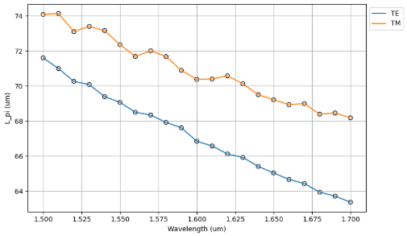
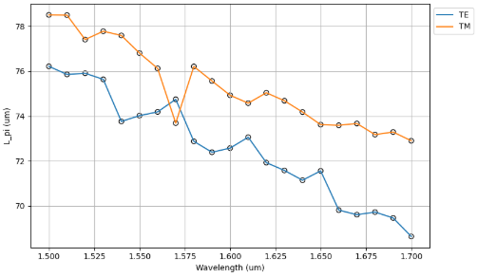
Extra #3 – MMI coupler wavelength dependence Wavelengths from 1.5 to 1.7 µm, wMMI = 6.6 µm
deep waveguide
Paste $L_{π}$ vs wvl for TE and TM plot here
shallow waveguide
Paste $L_{π}$ vs wvl for TE and TM plot here

Slide 29
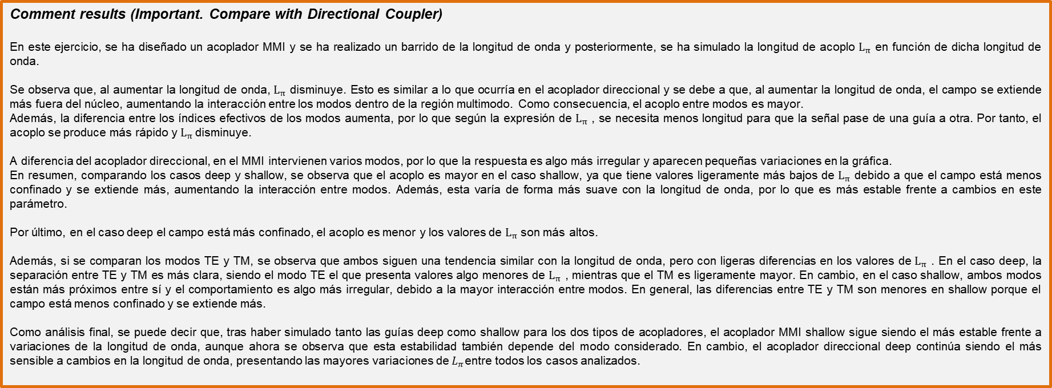
Extra #3 – MMI coupler wavelength dependence Wavelengths from 1.5 to 1.7 µm, wMMI = 6.6 µm
Comment results (Important. Compare with Directional Coupler)
En este ejercicio, se ha diseñado un acoplador MMI y se ha realizado un barrido de la longitud de onda y posteriormente, se ha simulado la longitud de acoplo $L_{π}$ en función de dicha longitud de onda.
Se observa que, al aumentar la longitud de onda, $L_{π}$ disminuye. Esto es similar a lo que ocurría en el acoplador direccional y se debe a que, al aumentar la longitud de onda, el campo se extiende más fuera del núcleo, aumentando la interacción entre los modos dentro de la región multimodo. Como consecuencia, el acoplo entre modos es mayor.
Además, la diferencia entre los índices efectivos de los modos aumenta, por lo que según la expresión de $L_{π}$, se necesita menos longitud para que la señal pase de una guía a otra. Por tanto, el acoplo se produce más rápido y $L_{π }$disminuye.
A diferencia del acoplador direccional, en el MMI intervienen varios modos, por lo que la respuesta es algo más irregular y aparecen pequeñas variaciones en la gráfica.
En resumen, comparando los casos deep y shallow, se observa que el acoplo es mayor en el caso shallow, ya que tiene valores ligeramente más bajos de $L_{π}$ debido a que el campo está menos confinado y se extiende más, aumentando la interacción entre modos. Además, esta varía de forma más suave con la longitud de onda, por lo que es más estable frente a cambios en este parámetro.
Por último, en el caso deep el campo está más confinado, el acoplo es menor y los valores de $L_{π}$ son más altos.
Además, si se comparan los modos TE y TM, se observa que ambos siguen una tendencia similar con la longitud de onda, pero con ligeras diferencias en los valores de $L_{π}$ . En el caso deep, la separación entre TE y TM es más clara, siendo el modo TE el que presenta valores algo menores de $L_{π}$ , mientras que el TM es ligeramente mayor. En cambio, en el caso shallow, ambos modos están más próximos entre sí y el comportamiento es algo más irregular, debido a la mayor interacción entre modos. En general, las diferencias entre TE y TM son menores en shallow porque el campo está menos confinado y se extiende más.
Como análisis final, se puede decir que, tras haber simulado tanto las guías deep como shallow para los dos tipos de acopladores, el acoplador MMI shallow sigue siendo el más estable frente a variaciones de la longitud de onda, aunque ahora se observa que esta estabilidad también depende del modo considerado. En cambio, el acoplador direccional deep continúa siendo el más sensible a cambios en la longitud de onda, presentando las mayores variaciones de $L_{π}$entre todos los casos analizados.

Slide 30
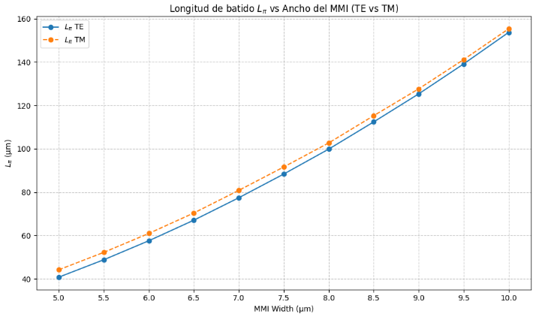
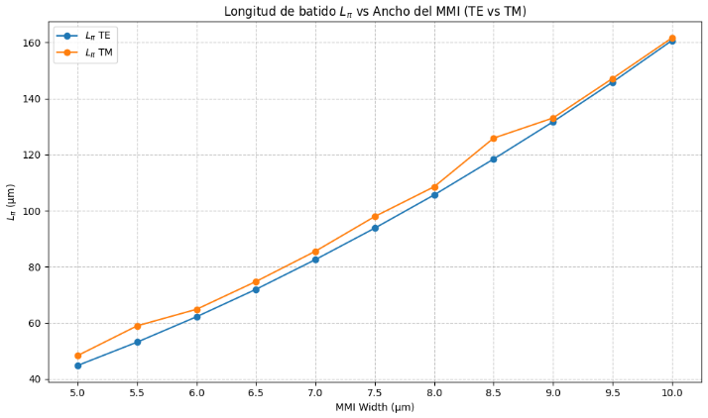
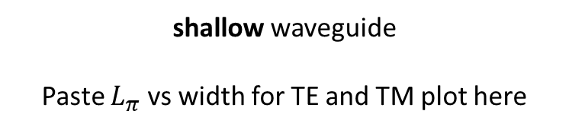
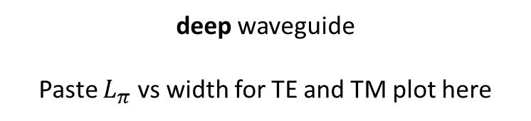
Extra #4 – MMI coupler body width dependence Wavelength 1.55 µm, wMMI = 5-10 µm (steps 0.5 µm)
deep waveguide
Paste $L_{π}$ vs width for TE and TM plot here
shallow waveguide
Paste $L_{π}$ vs width for TE and TM plot here

Slide 31

Extra #4 – MMI coupler body width dependence Wavelength 1.55 µm, wMMI = 5-10 µm (steps 0.5 µm)
Polarization independent coupler: is there any point for which the MMI coupler can work identically for TE and TM? Answer yes / no and explain why?
En este ejercicio, se ha diseñado un acoplador MMI y se ha realizado un barrido del ancho de la región multimodo, manteniendo fija la longitud de onda y después se ha simulado la longitud de acoplo $L_{π}$ en función de dicho ancho.
Se observa que al aumentar el ancho del MMI, la longitud de acoplo $L_{π}$ aumenta tanto para TE como para TM. Esto se debe a que al ser más ancho, los modos están más separados dentro de la estructura y el acoplo entre ellos es menor, por lo que se necesita más longitud para completar la transferencia de potencia.
Además, se puede ver que los valores de TE y TM son similares pero no iguales, ya que cada uno tiene distintos índices efectivos. En general, TM presenta valores ligeramente mayores que TE en este caso.
En conclusión, no existe un punto en el que el acoplador MMI funcione exactamente igual para TE y TM, ya que ambos modos tienen comportamientos diferentes debido a sus índices efectivos. Sin embargo, sí hay anchos donde los valores de $L_{π}$ son bastante cercanos, por lo que el dispositivo puede considerarse aproximadamente independiente de la polarización en esas condiciones.

Slide 32

Thank you

